Slide 1















CẤU TRÚC DỮ LIỆU VÀ GIẢi THUẬT
GV: Trần Thị Thanh Hải
Bài tập lớn: Quản lý hoạt động cho sinh viên

Slide 2
GIỚI THIỆU
Bài toán:
- Input: Danh sách các hoạt động, tên, thời gian, mức độ ưu tiên.
- Output: Quản lý, nhắc nhở các hoạt động.
Động lực thực hiện bài toán:
- Có công cụ giúp quản lý lịch trình cá nhân hiệu quả hơn.
- Học hỏi nâng cao kĩ năng lập trình.
Các ứng dụng trong thực tế:
- Lập lịch học tập, công việc.
- Ứng dụng trong hệ thống quản lý danh nghiệp, tổ chức sự kiện.

Slide 3


PHÂN CÔNG NHIỆM VỤ
HỌ VÀ TÊN - MSSV
NHIỆM VỤ
TIẾN ĐỘ
Phạm Minh Đức
20233335
Code phụ, lên ý tưởng
95%
Trần Mạnh Linh
20233500
Nhóm trưởng, code chính
95%
Trần Tiến Đạt
23233313
Thuyết trình
100%
Trịnh Đức Anh
20233263
Làm slide
100%

Slide 4
Các loại cấu trúc dữ liệu sử dụng:
- Cây AVL : cân bằng tự động, tìm kiếm nhanh O(log n)
- Cấu trúc hoạt động : Chứa thông tin tên, thời gian, mức độ ưu tiên
Độ lớn
- n x sizeof(Node) (n là số sự kiện trong cây)

Slide 5
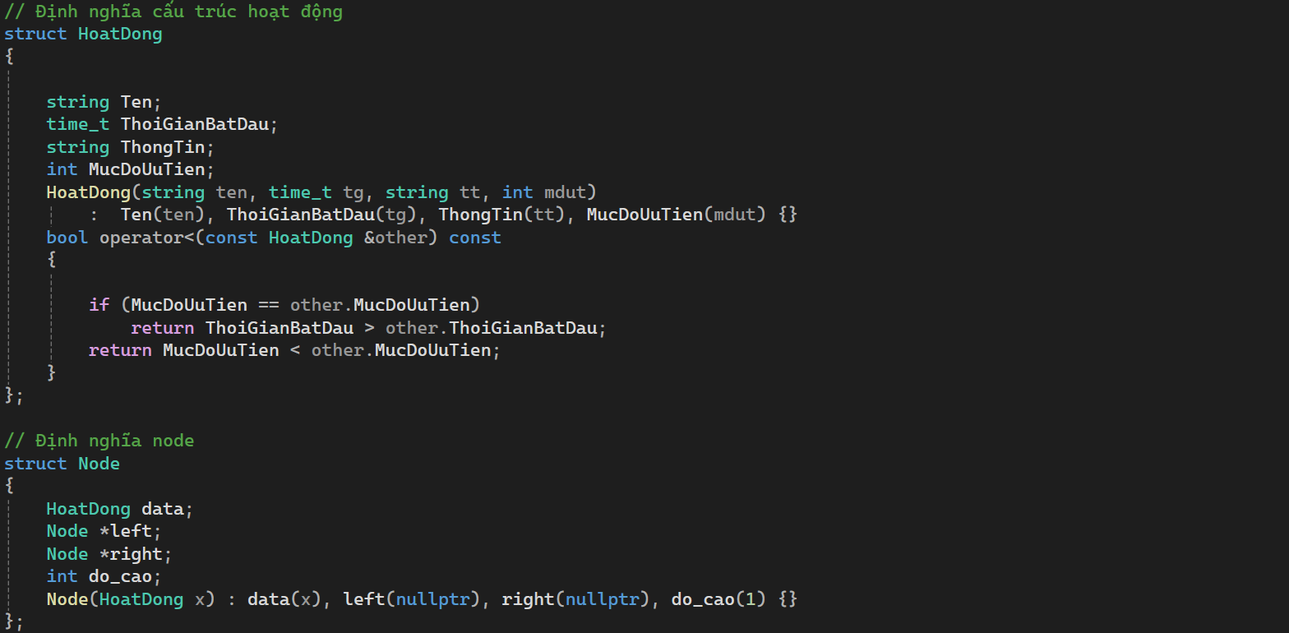
Cách khai báo:

Slide 6
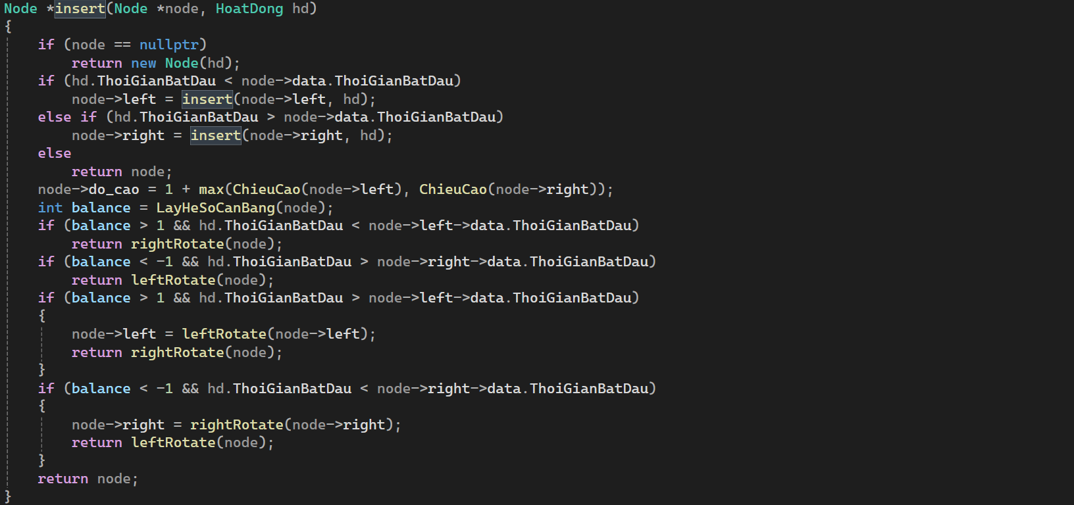
Giải thuật và phương thức
Chèn các hoạt động vào cây:

Slide 7
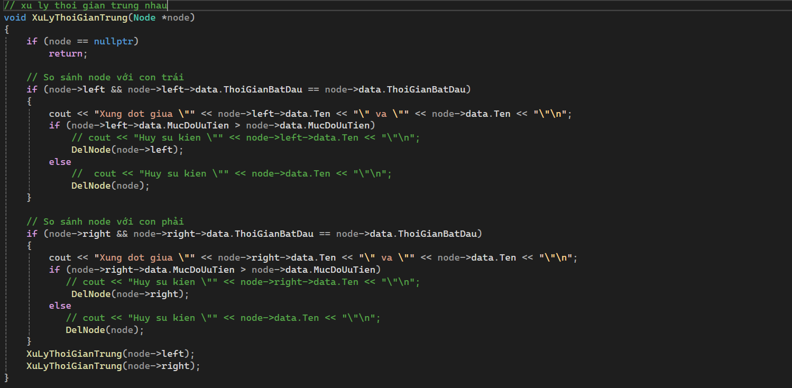
Giải thuật và phương thức
Xử lý xung đột thời gian:

Slide 8
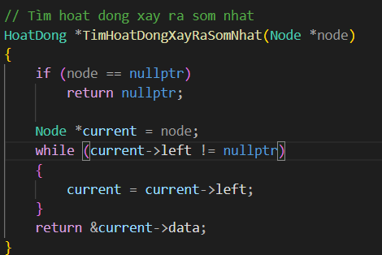
Giải thuật và phương thức
Tìm hoạt động sớm nhất:

Slide 9
Môi trường lập trình:
- Ngôn ngữ: C
- IDE: Visual studio, Visual studio code
Thư viện sử dụng:
- <iostream>
- <ctime>
- <string>

Slide 10
CÁCH XÂY DỰNG BỘ TEST
Mục đích xây dựng bộ test:
- Đảm bảo chương trình hoạt động đúng trong mọi trường hợp.
- Kiểm tra tính chính xác của các giải thuật.
Các bước xây dựng bộ test:
Xác định các kiểm thử chính
Viết các bộ test cụ thể
Kiểm tra độ ổn định với nhiều lần chạy

Slide 11
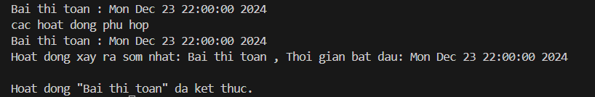
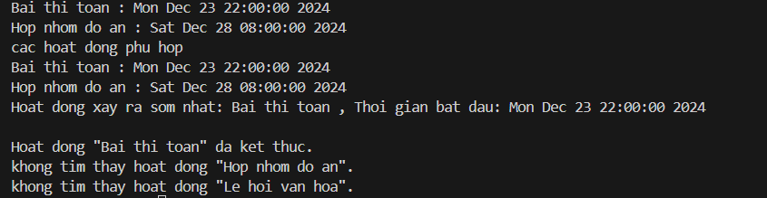
BỘ TEST
Test 1: Thêm hoạt động vào cây trống
Input:
Output:
Test 2: Xử lý xung đột thời gian
Input:
Output:

Slide 12
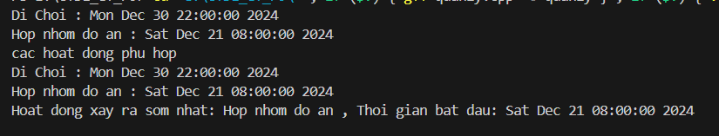
BỘ TEST
Test 3: Tìm hoạt động sớm nhất
Input:
Output:

Slide 13
MỨC ĐỘ HOÀN THÀNH
Mức độ hoàn thành nhiệm vụ:
- Đã xây dựng cây AVL lý lịch hoạt động.
- Hoàn thành các chức năng chính: thêm, xóa, nhắc nhở.
Hiệu quả:
- Đảm bảo tính đúng đắn và hiệu suất cao O(log n).
- Bộ test phong phú kết quả đạt yêu cầu.
Tổng quan:
- Hoàn thành 95% kế hoạch.
- Đáp ứng mục tiêu.

Slide 14
CÁC KHÓ KHĂN, HẠN CHẾ VÀ HƯỚNG PHÁT TRIỂN
Khó khăn:
- Xử lý cân bằng cây phức tạp.
- Nhắc nhở chính xác trong thời gian thực.
Cách giải quyết:
- Nghiên cứu thuật toán AVL kỹ lưỡng.
- Kiểm thử nhiều tình huống và tối ưu mã nguồn.
Hạn chế:
- Không hỗ trợ hoạt động với thời gian động.
Hướng phát triển:
- Hỗ trợ đa người dùng.
- Kết nối với lịch online.

Slide 15
Cảm ơn cô và các bạn đã lắng nghe

